Slide 1
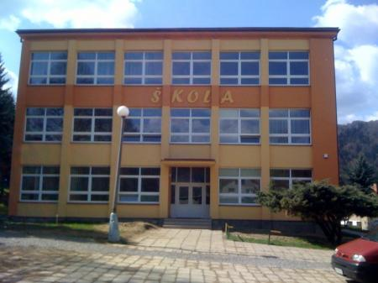
ZÁKLADNÁ ŠKOLA JAROSLAVA SIMANA
OKTÓBROVÁ 16, 976 46 VALASKÁ
SLOVENSKÁ REPUBLIKA

Slide 2
MILÍ NAŠI PRIATELIA!
Pozdravujeme vás zo Slovenska. Tešíme sa, že vás opäť môžeme pozdraviť a obdarovať záložkami, ktoré sme pre vás s radosťou a láskou vyrábali. Tento rok sa k žiakom z prvého stupňa pridali aj piataci a siedmaci. Títo žiaci už vyrábali záložky keď boli ešte na prvom stupni a veľmi sa chceli zapojiť aj tento rok a aspoň takýmto spôsobom sa s vami opäť spojiť. Všetci žiaci od najmenších prváčikov až po najstarších usilovne vymýšľali, kreslili, strihali a s nadšením pracovali na výrobe záložiek, ktorými vás chceme obdarovať. A takto to vyzeralo...

Slide 3
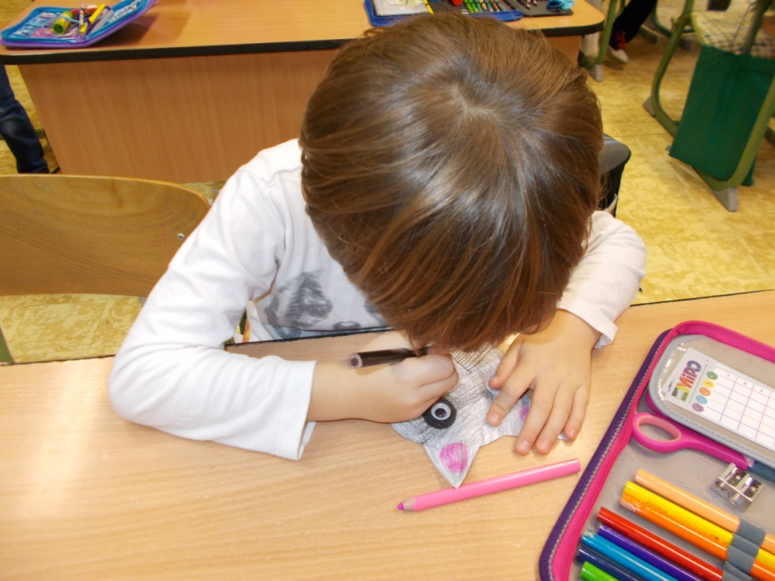
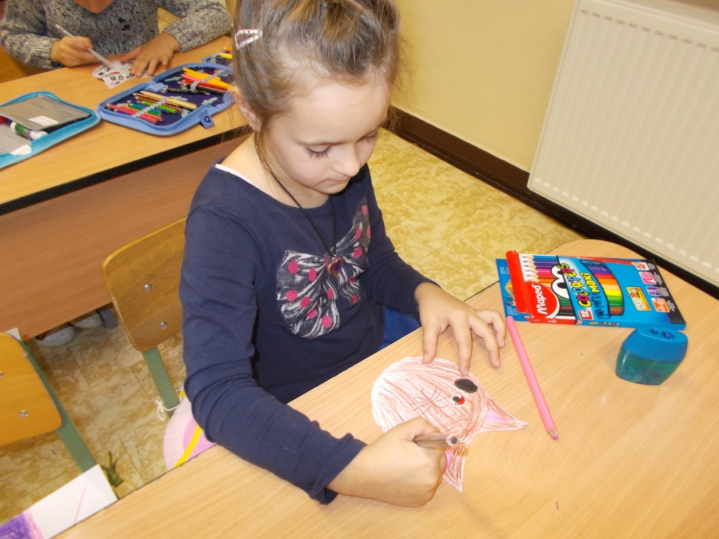
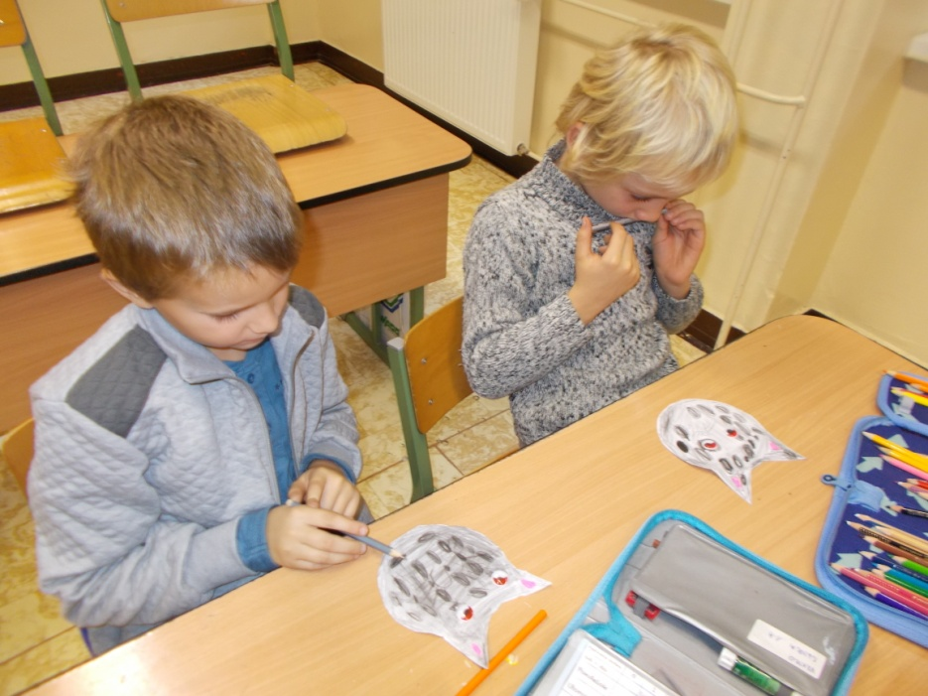
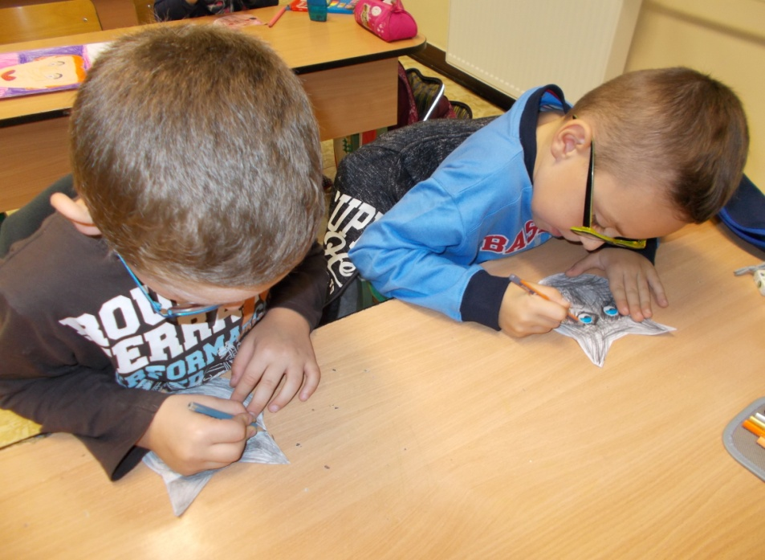
Prvákom išla výroba od ruky

Slide 4
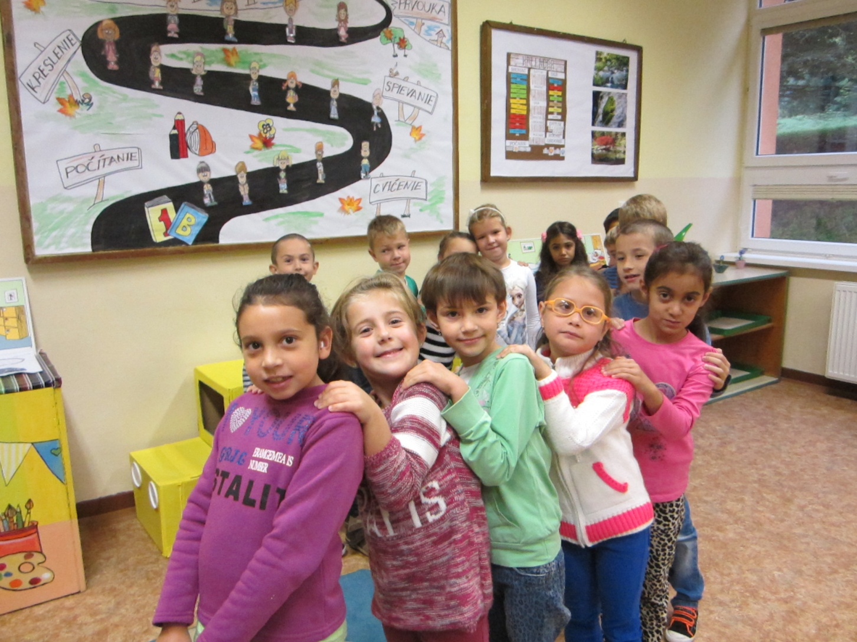
A PO PRÁCI NECHÝBALA ZÁBAVA

Slide 5
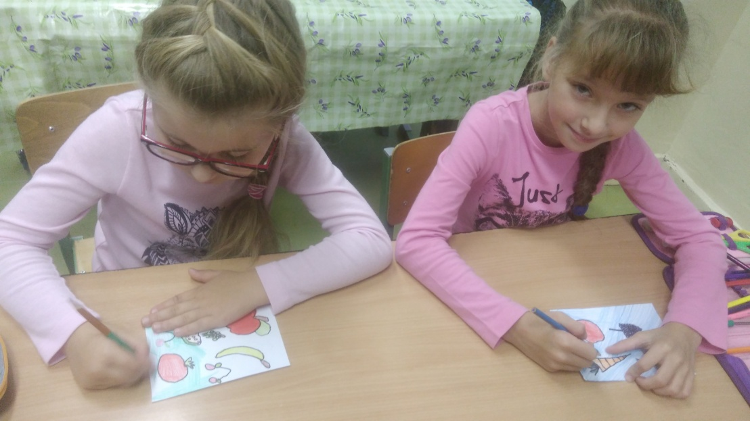
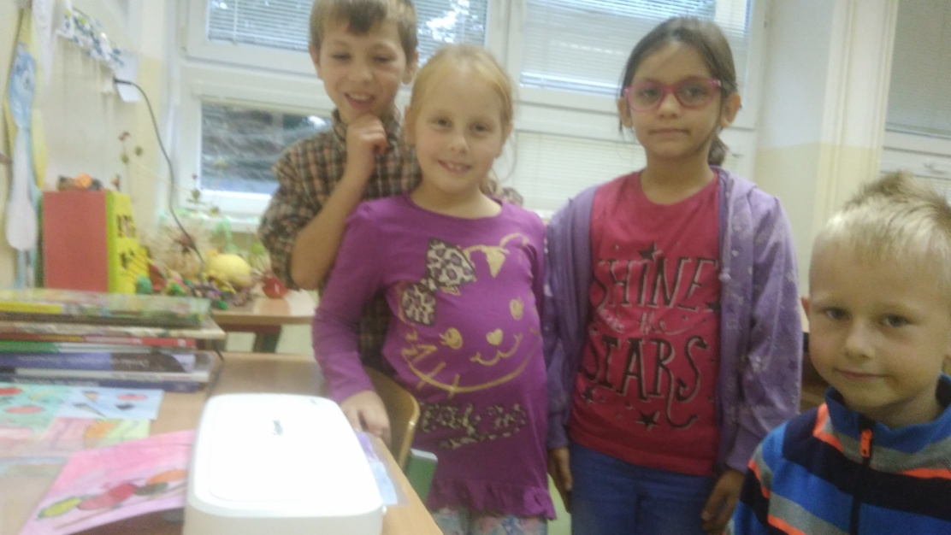
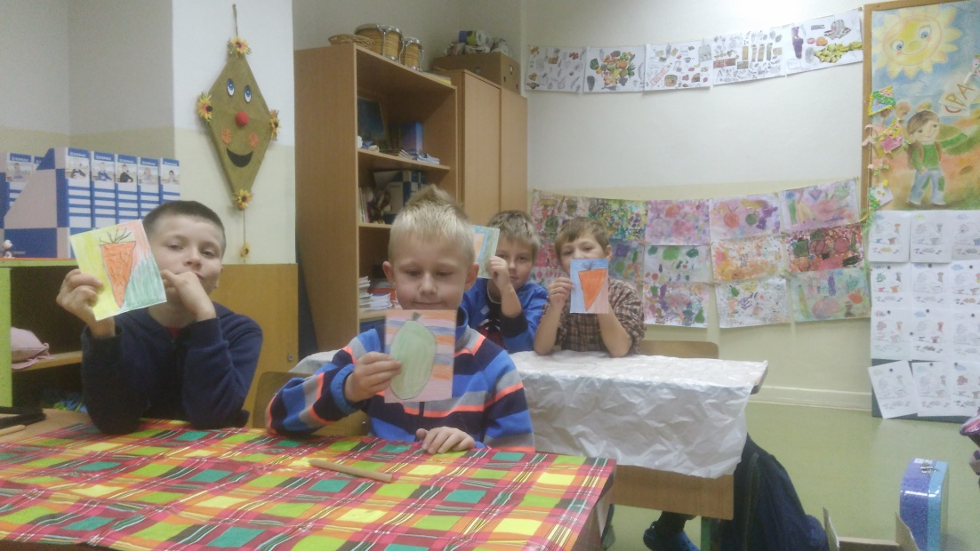
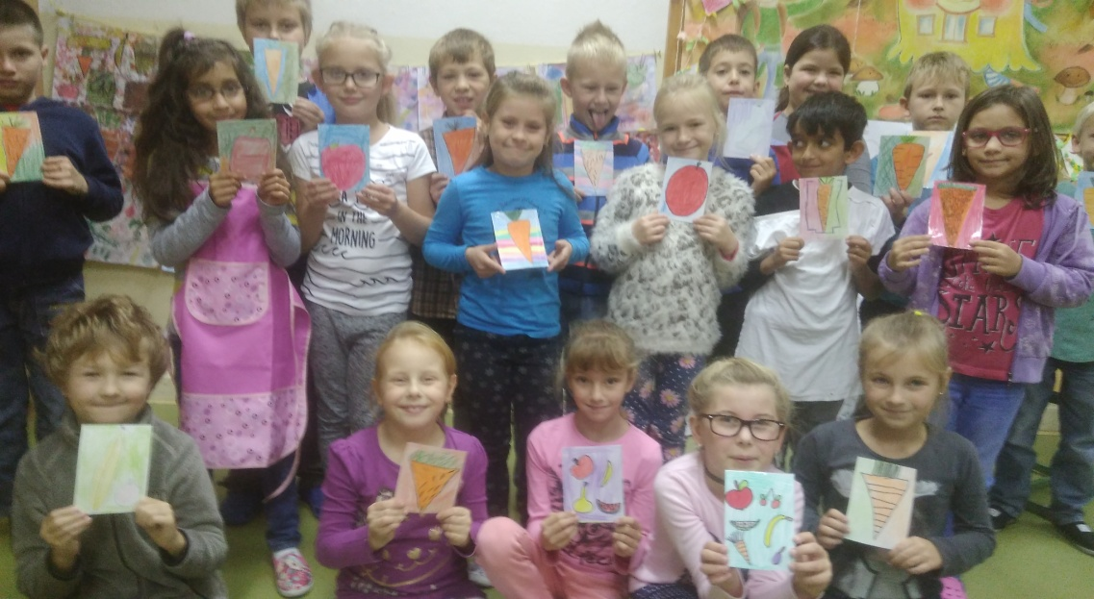
Ani druháci sa nenechali zahanbiť

Slide 6
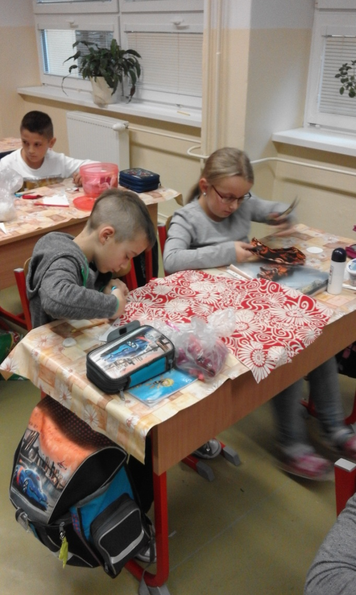
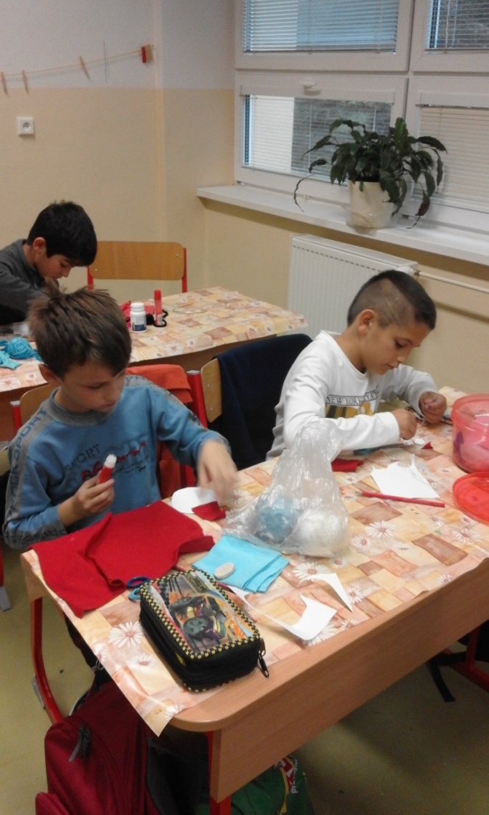
Tretiaci pracovali,

Slide 7
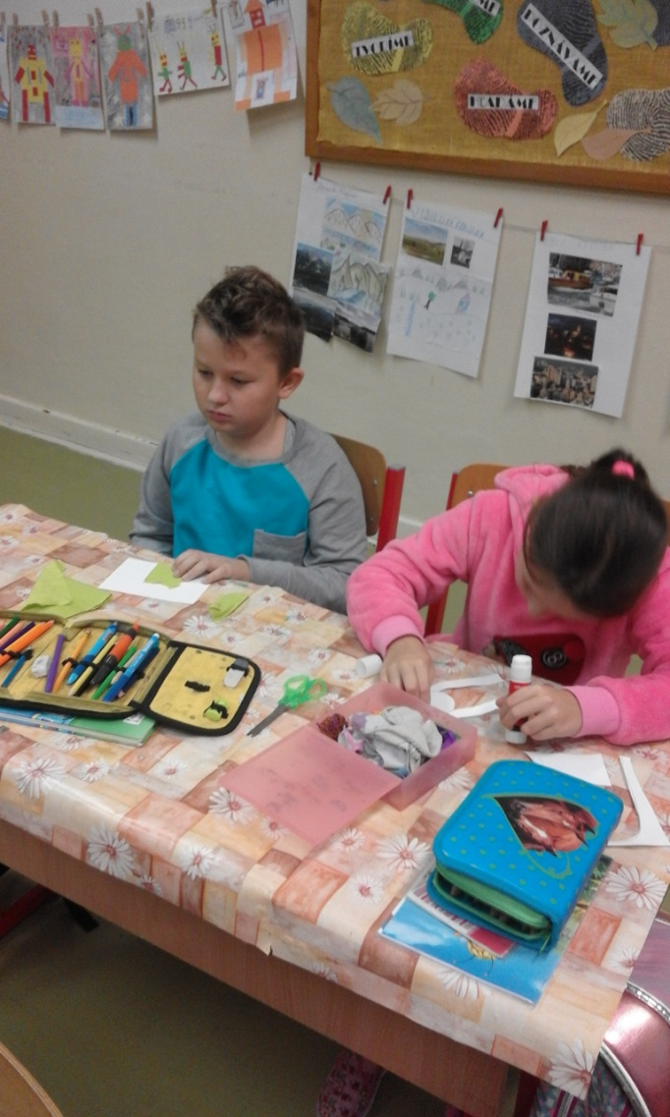
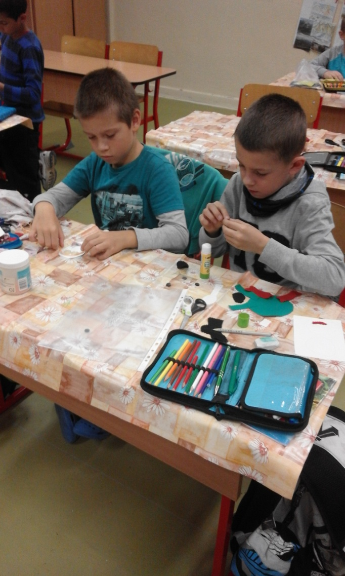
PRACOVALI

Slide 8
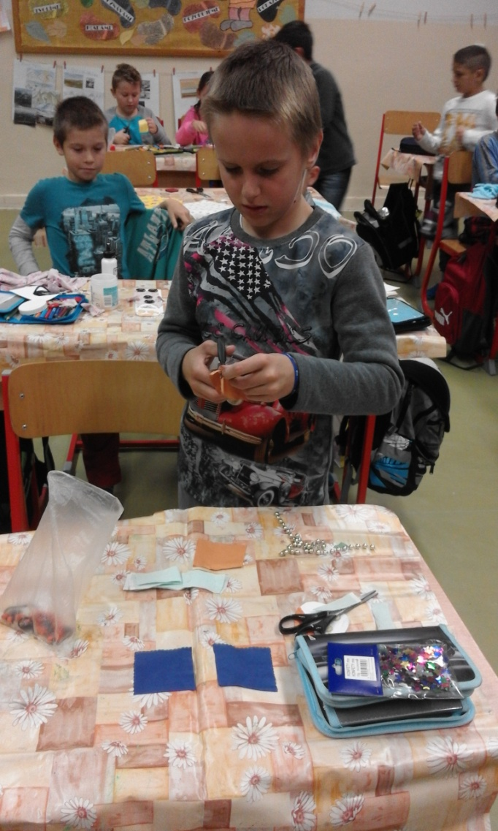
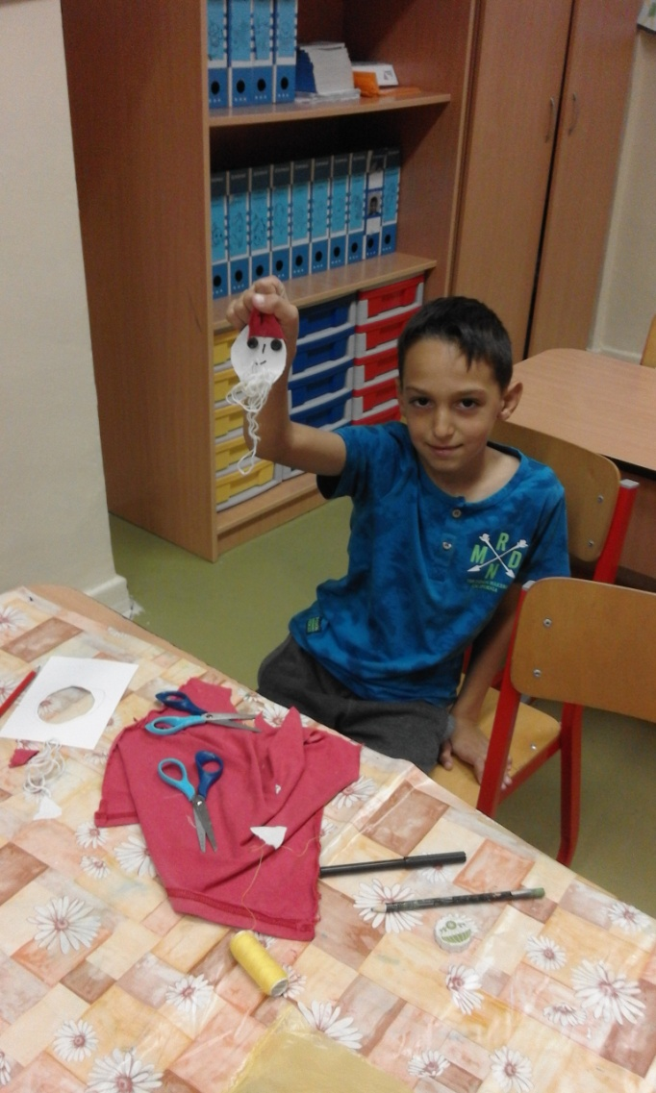
A PRACOVALI

Slide 9
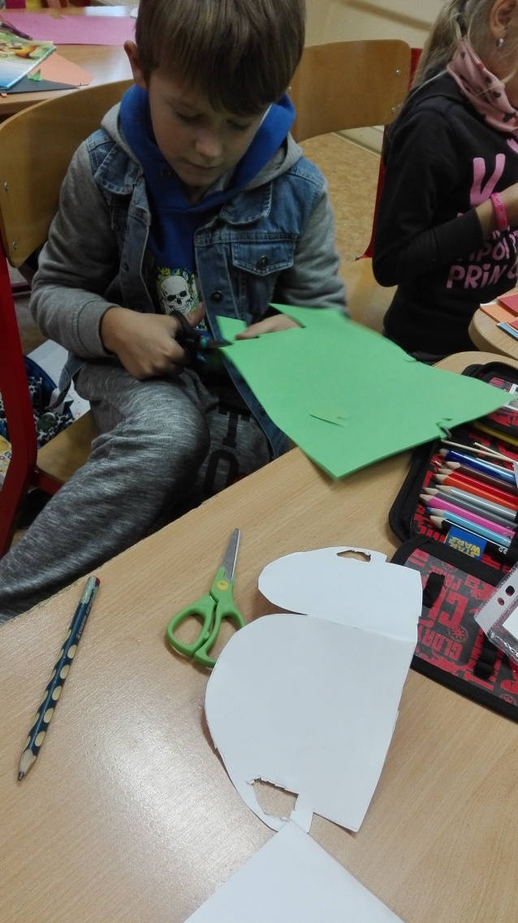
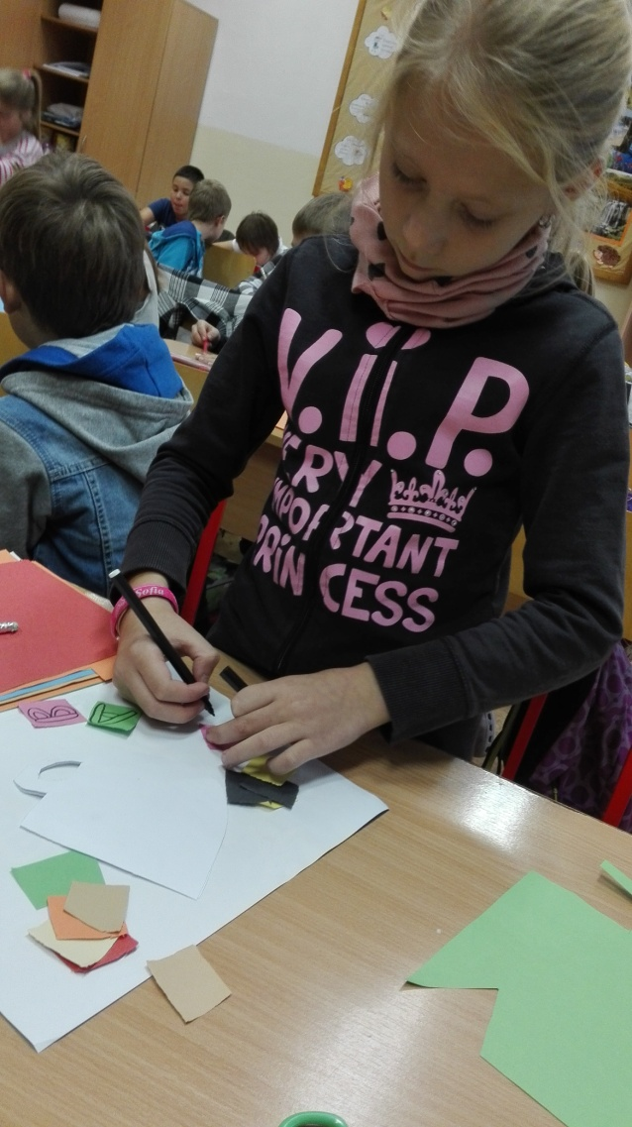
štvrtáci STRIHALI LEPILI, KRESLILI...

Slide 10
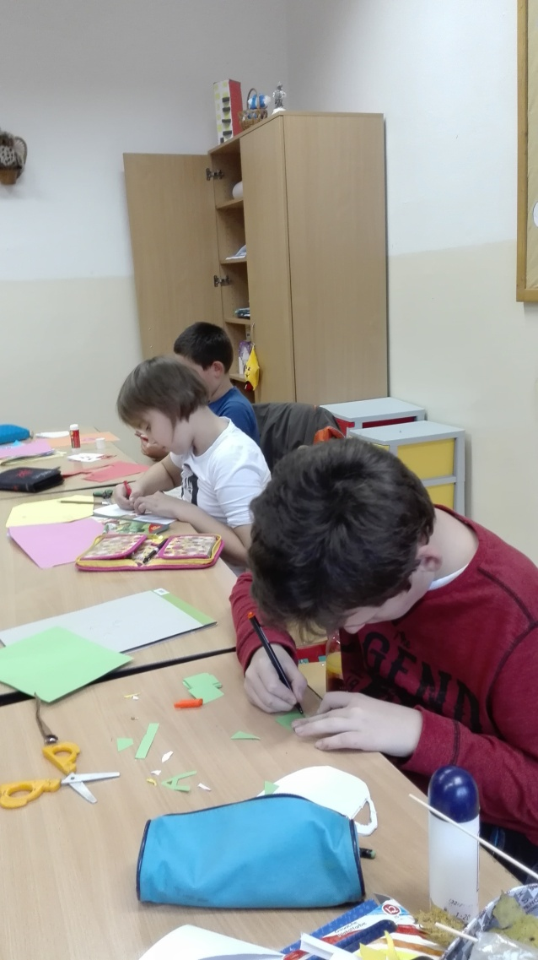
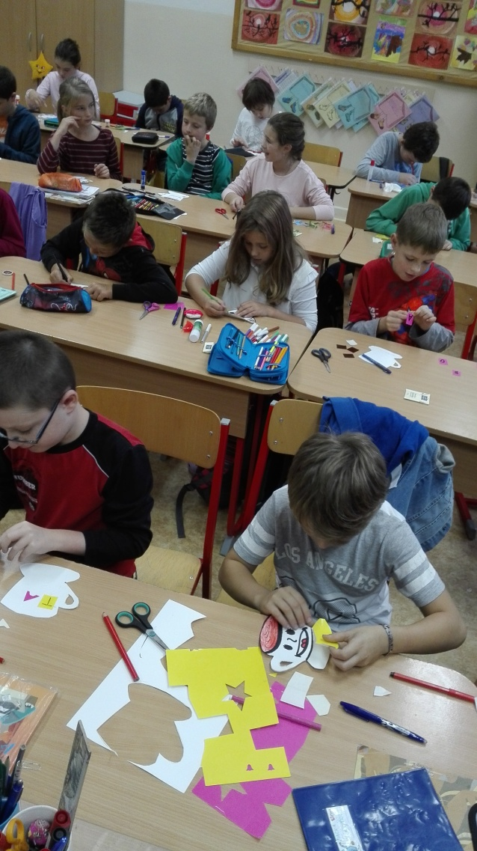

Slide 11
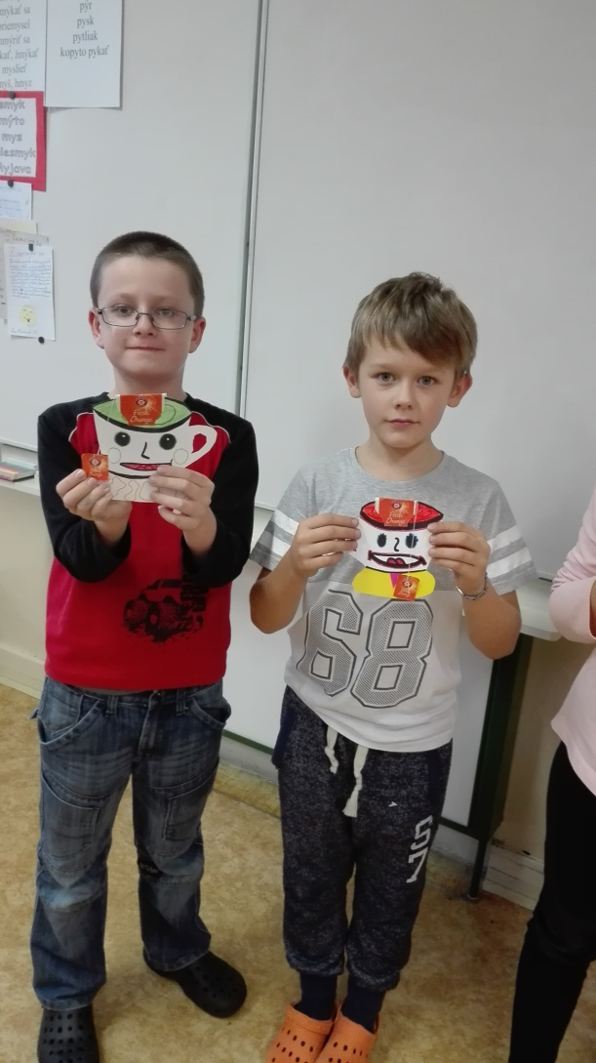
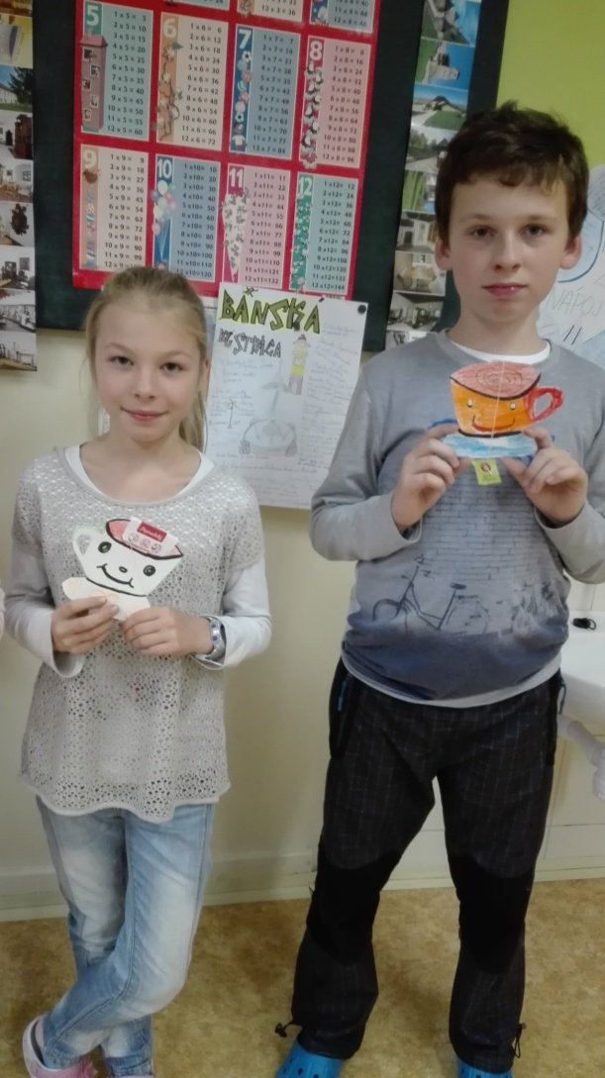
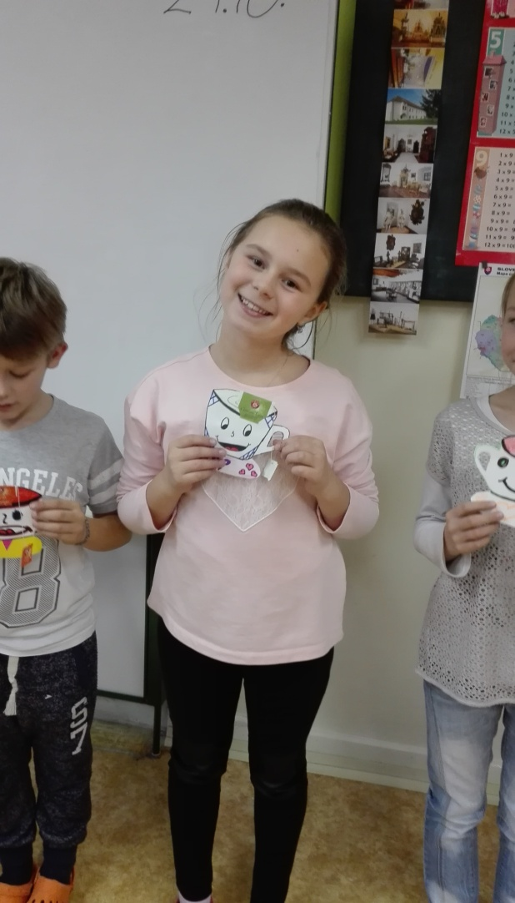
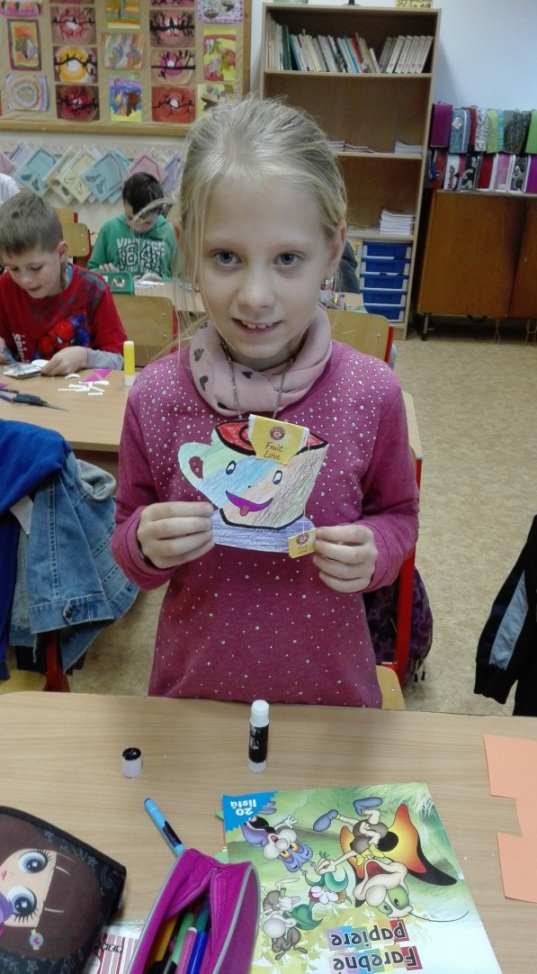

Slide 12
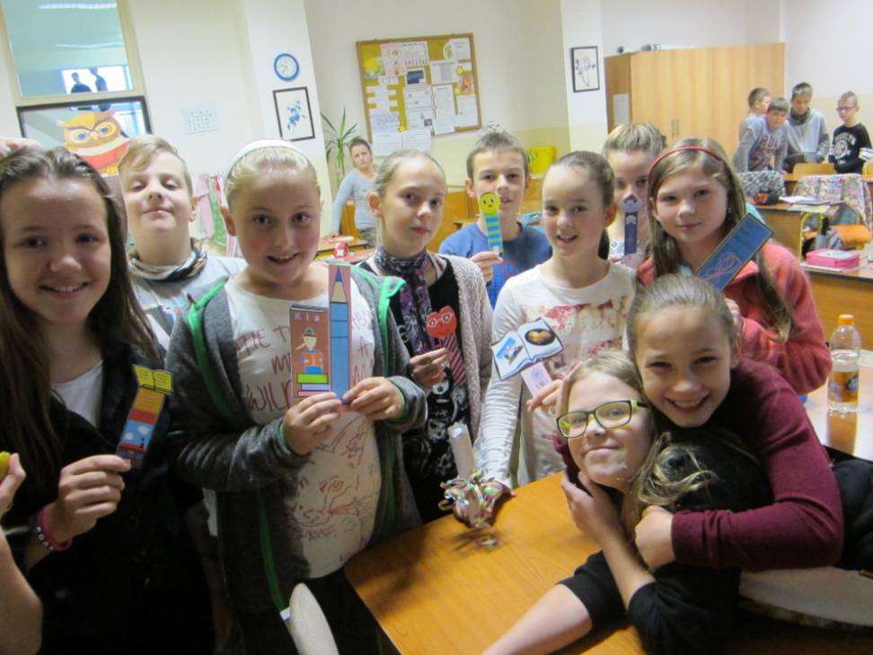
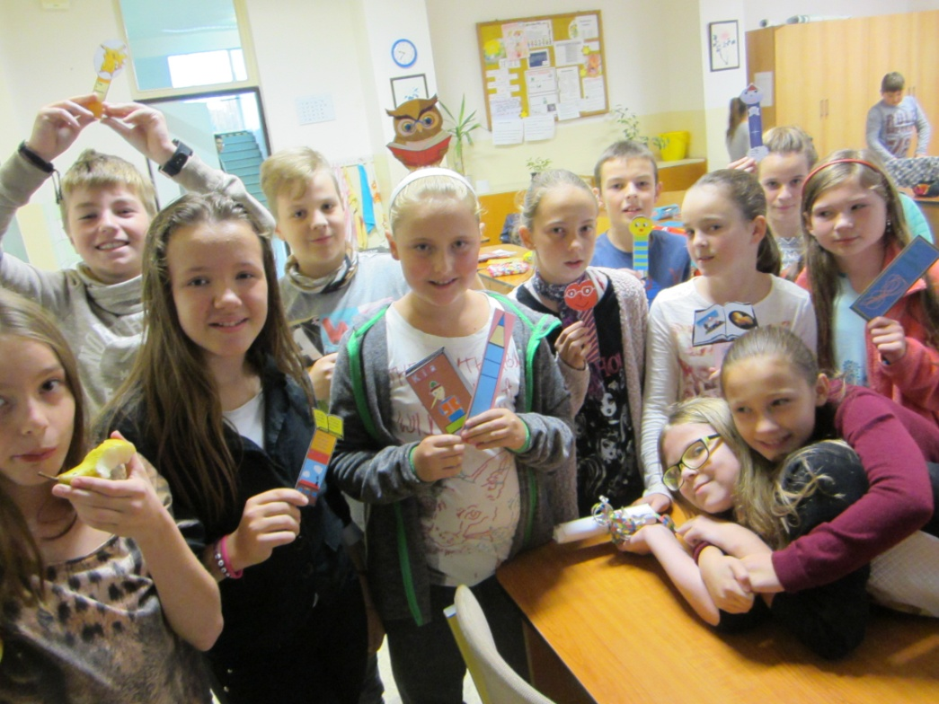
prácu so zábavou SPOJILI AJ naši druhostupniari

Slide 13
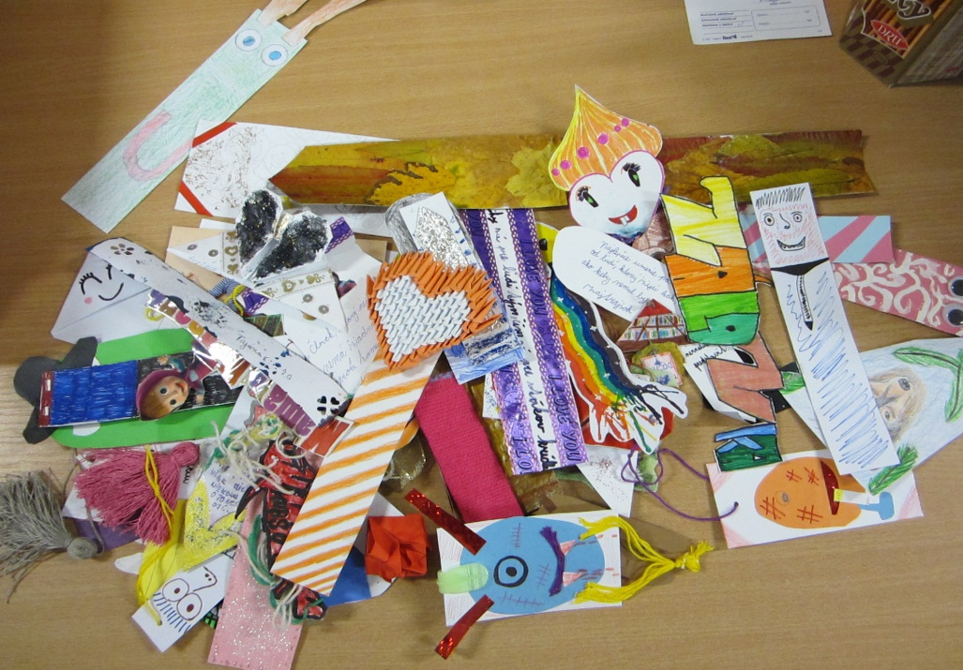
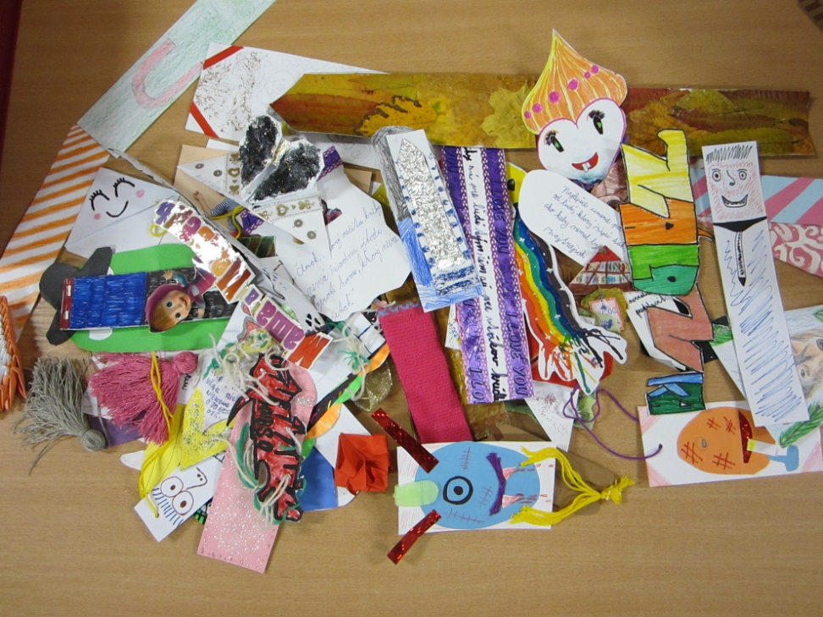
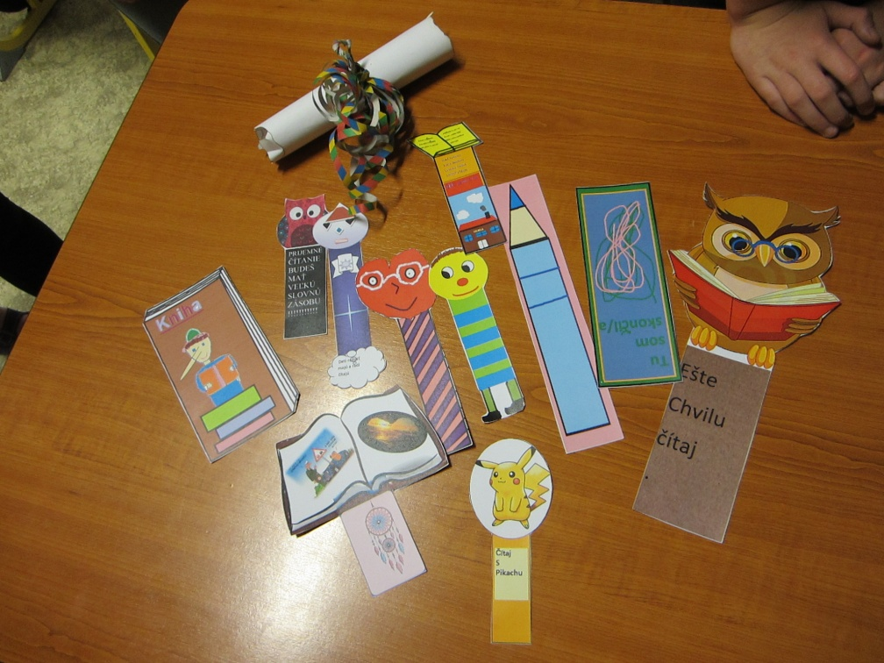
...a tu je výsledok

Slide 14
Aj takto to u nás vyzerá
Na podporu čítania sme strávili zábavný večer v školskej knižnici. Vinšovali sme jej k Medzinárodnému dňu školských knižníc. Nechýbalo zážitkové čítanie s divadielkom, pantomíma, súťažné skladanie rozprávkových puzzle, origami a samozrejme sladké prekvapenie, ktoré na žiadnej oslave nesmie chýbať. Prežili sme zaujímavý večer s knihami a kamarátmi.

Slide 15
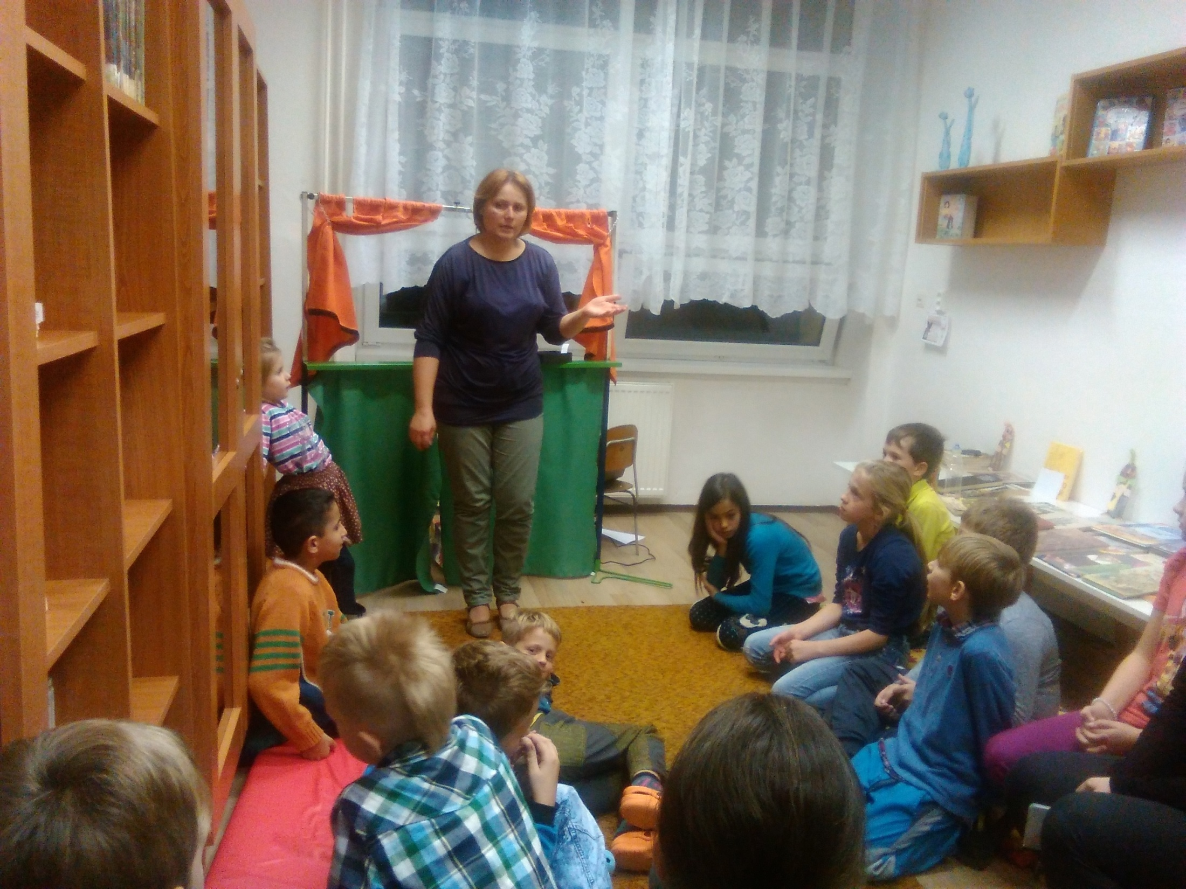

Slide 16
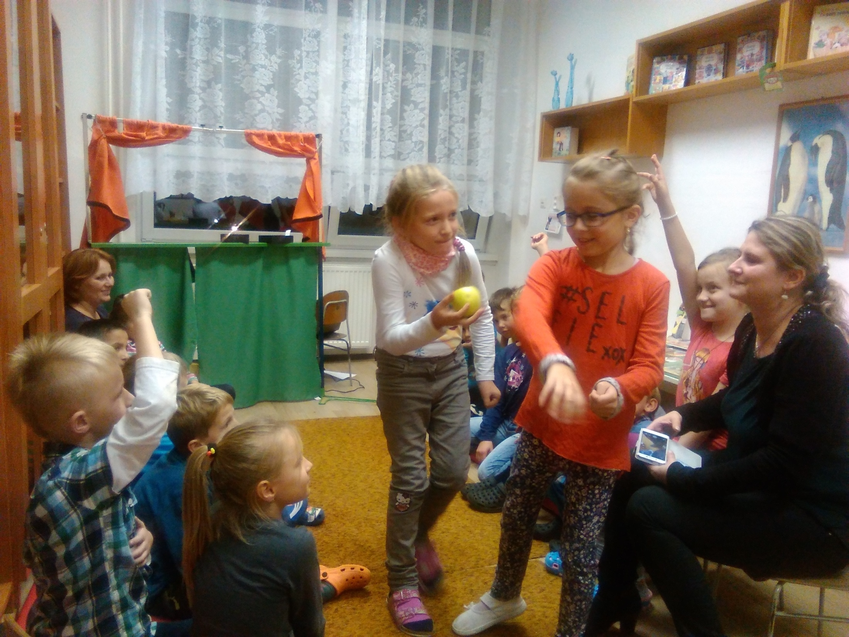

Slide 17
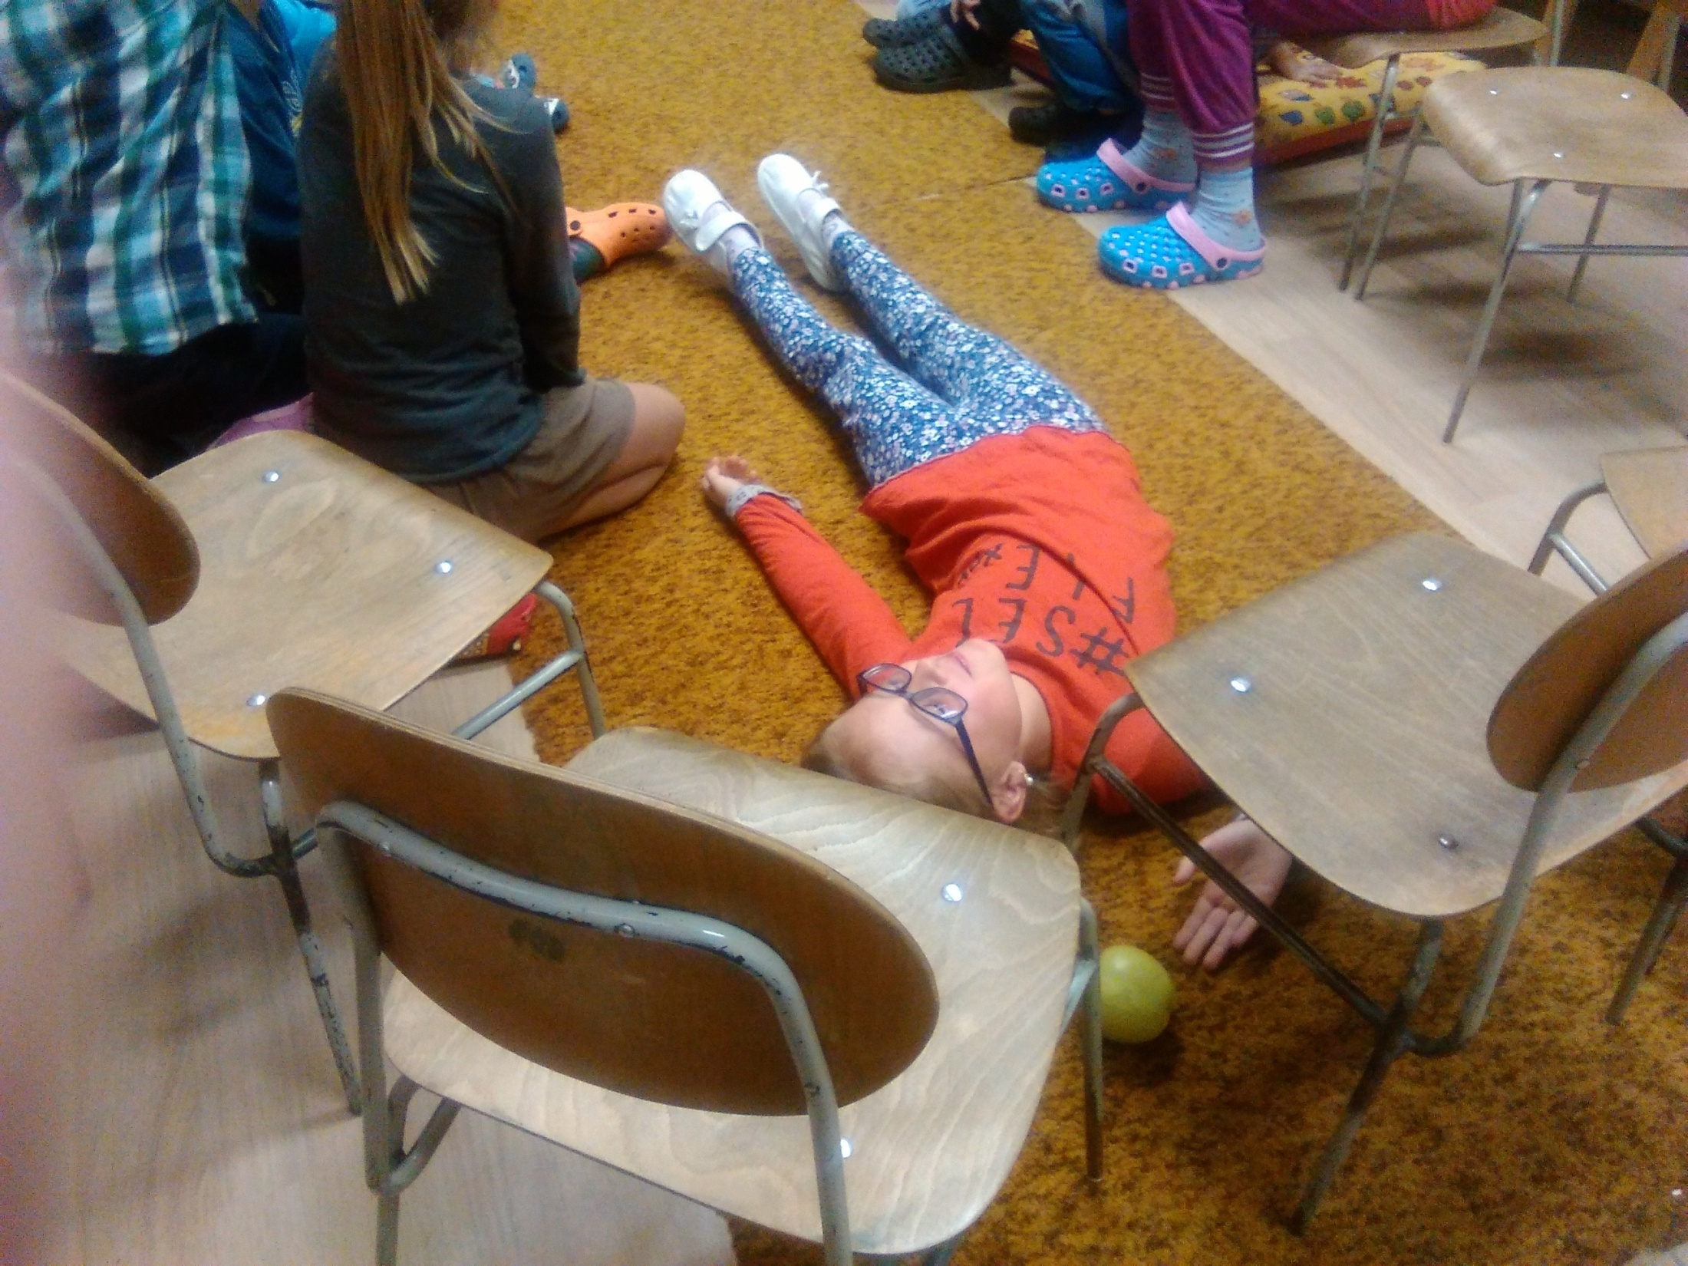

Slide 18
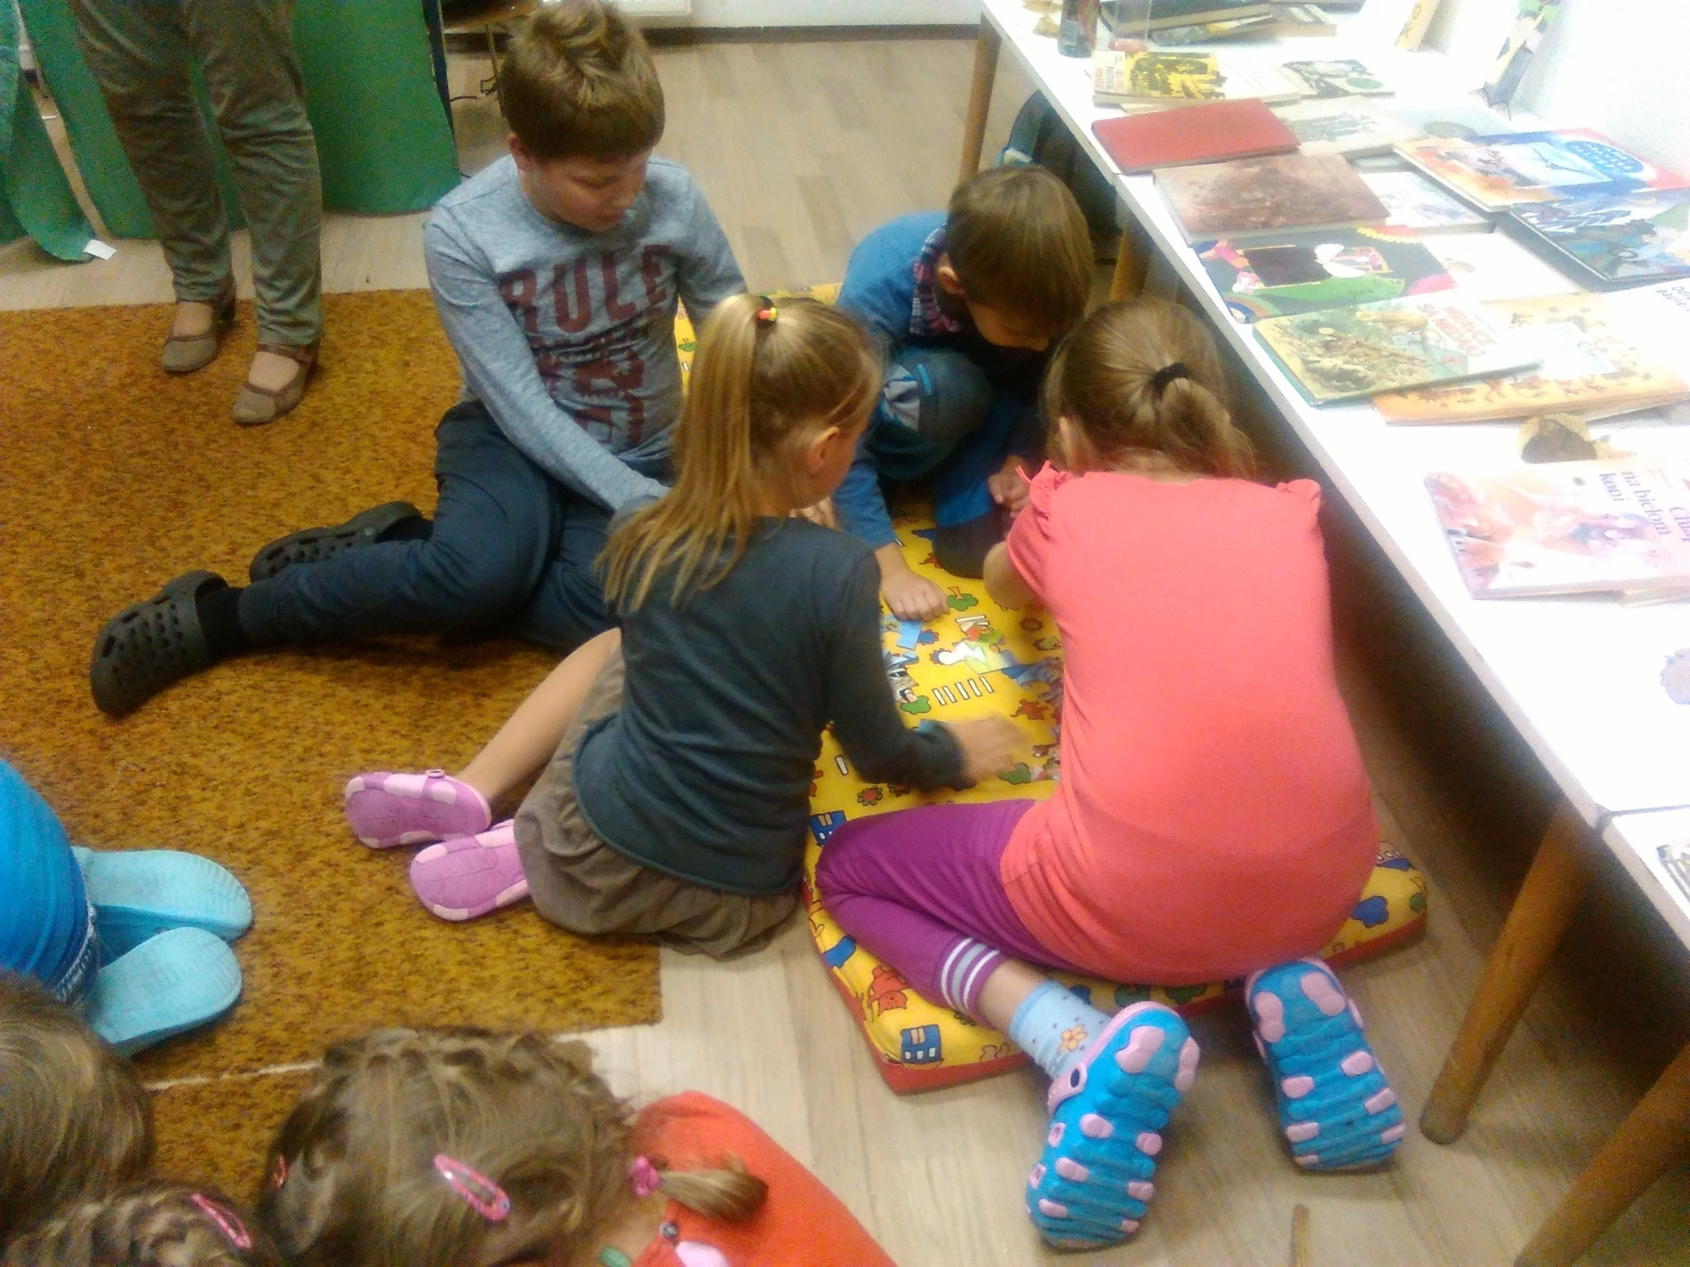
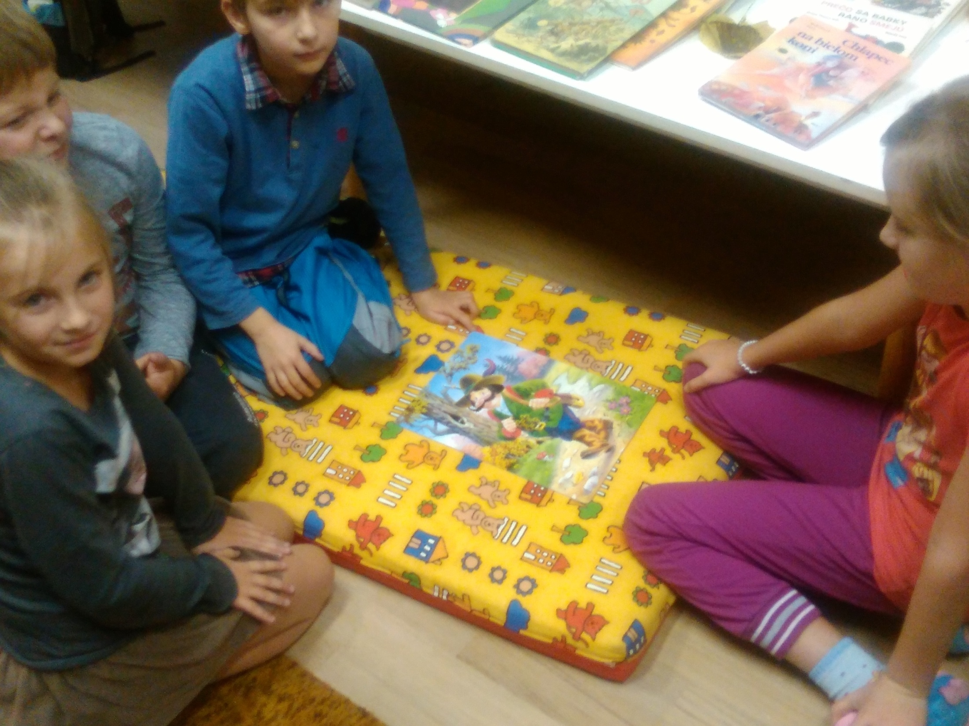

Slide 19
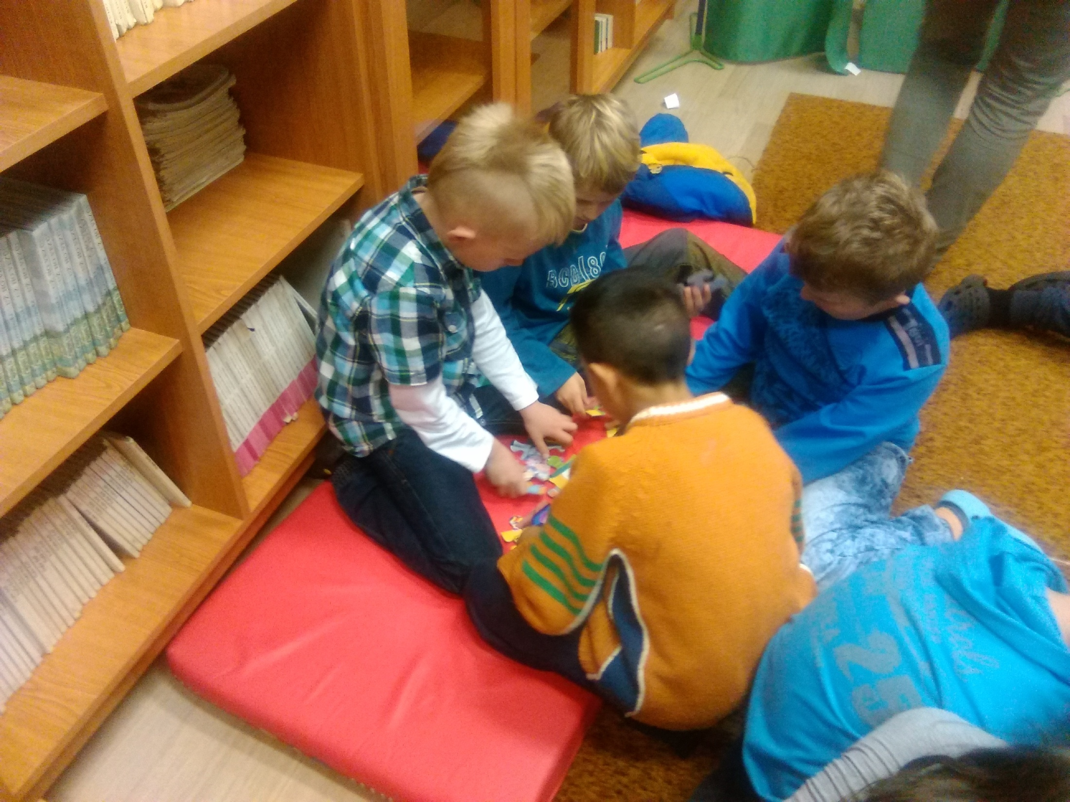

Slide 20
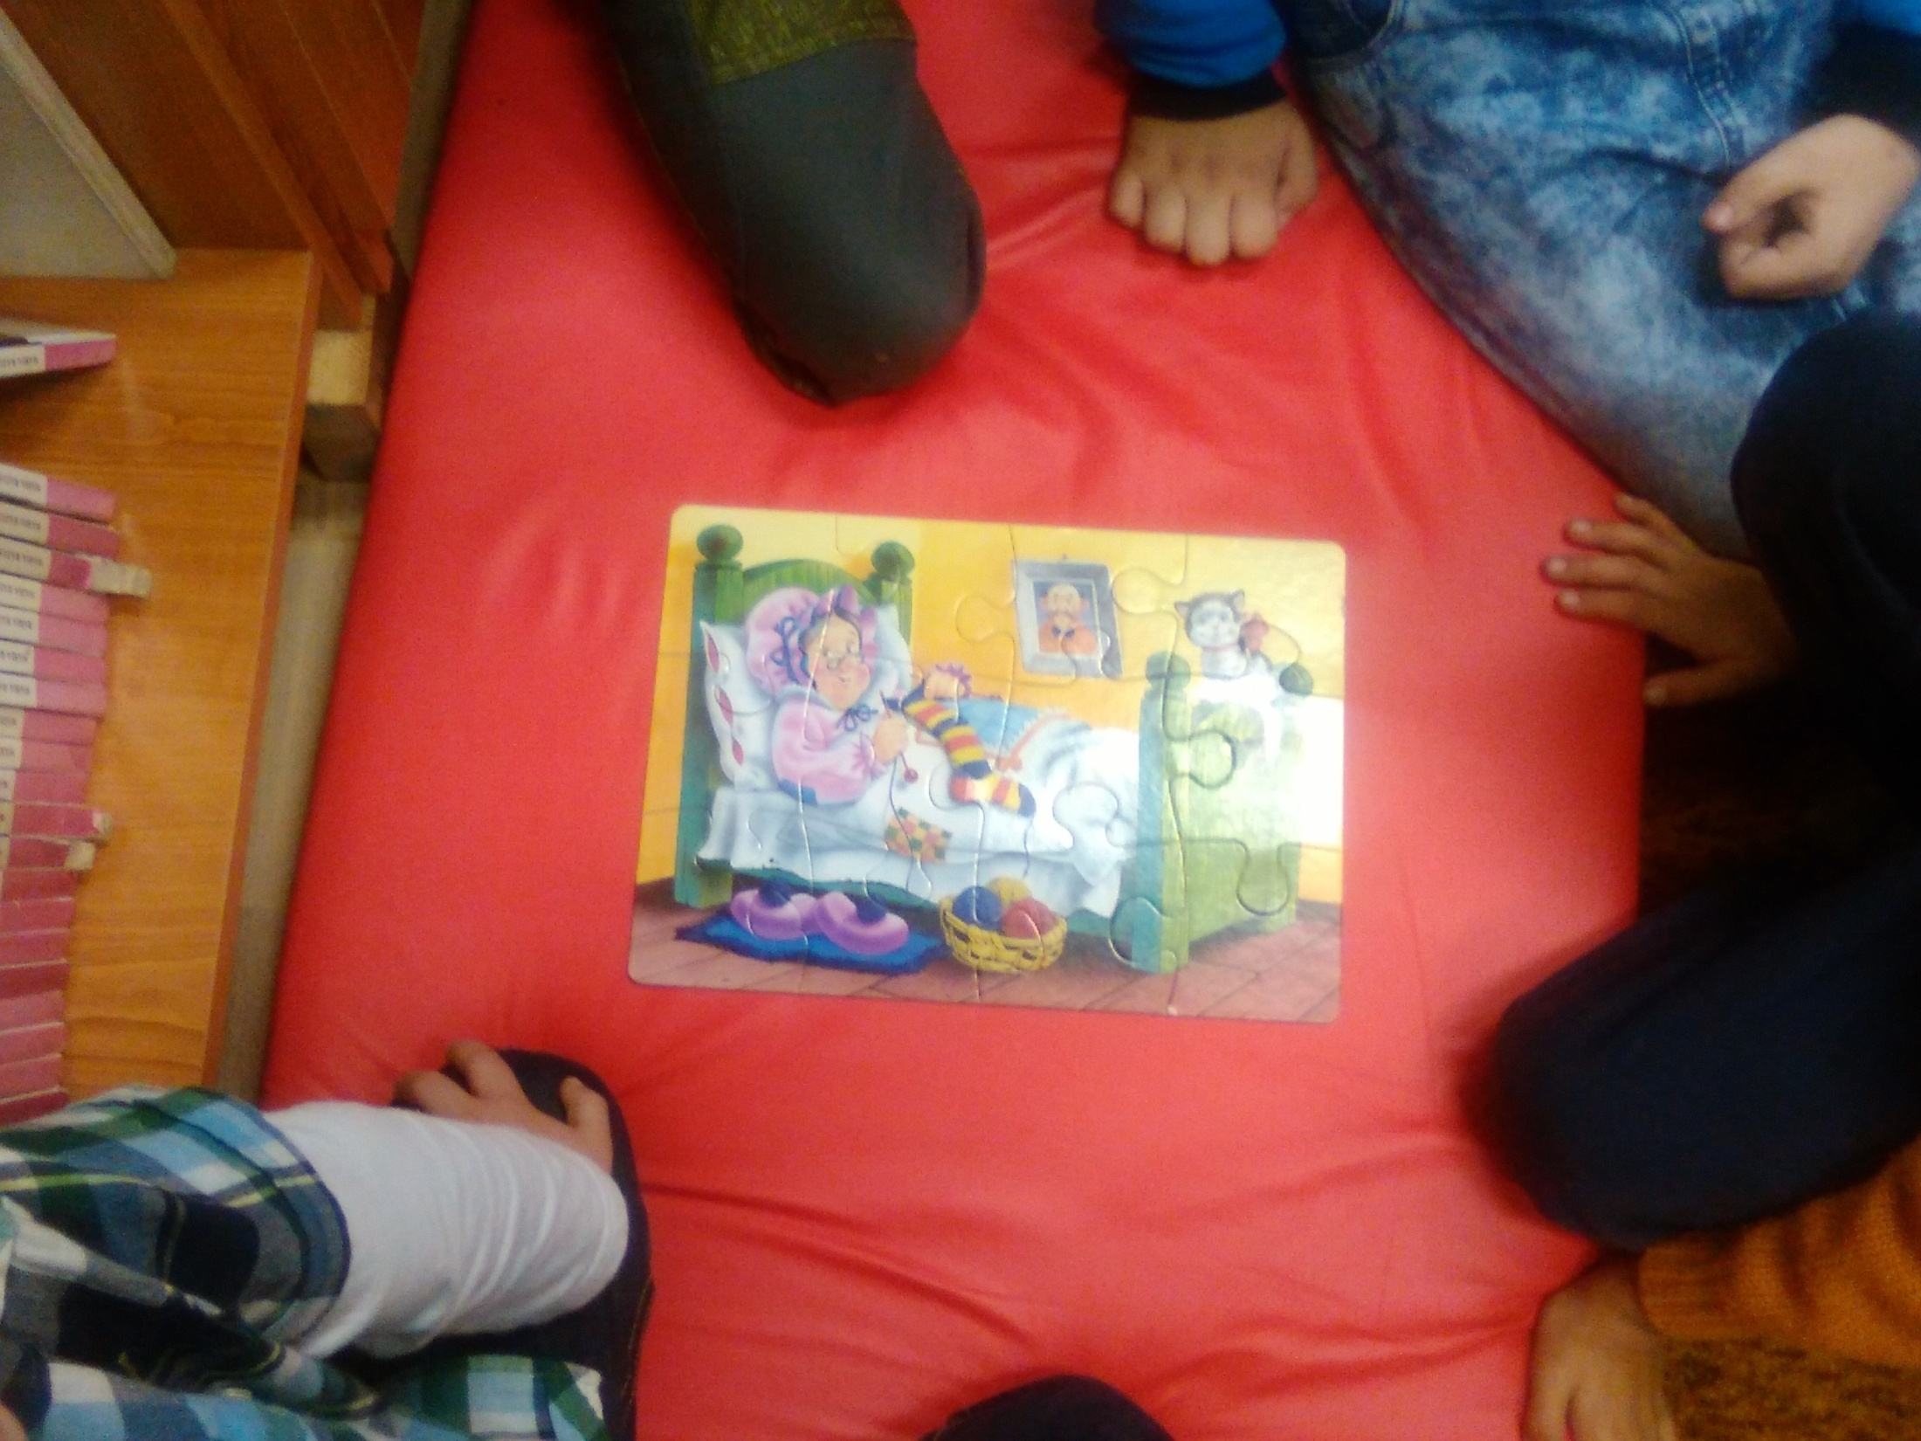

Slide 21
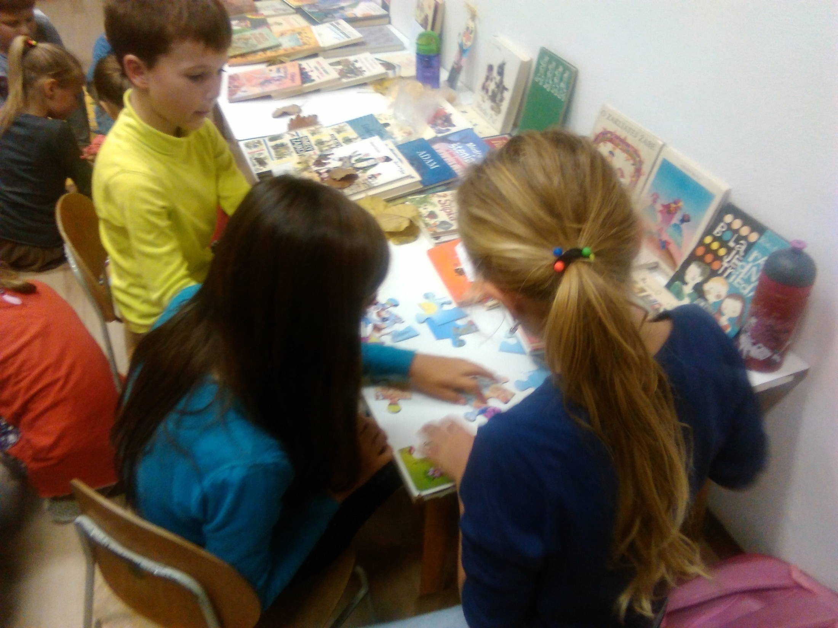

Slide 22
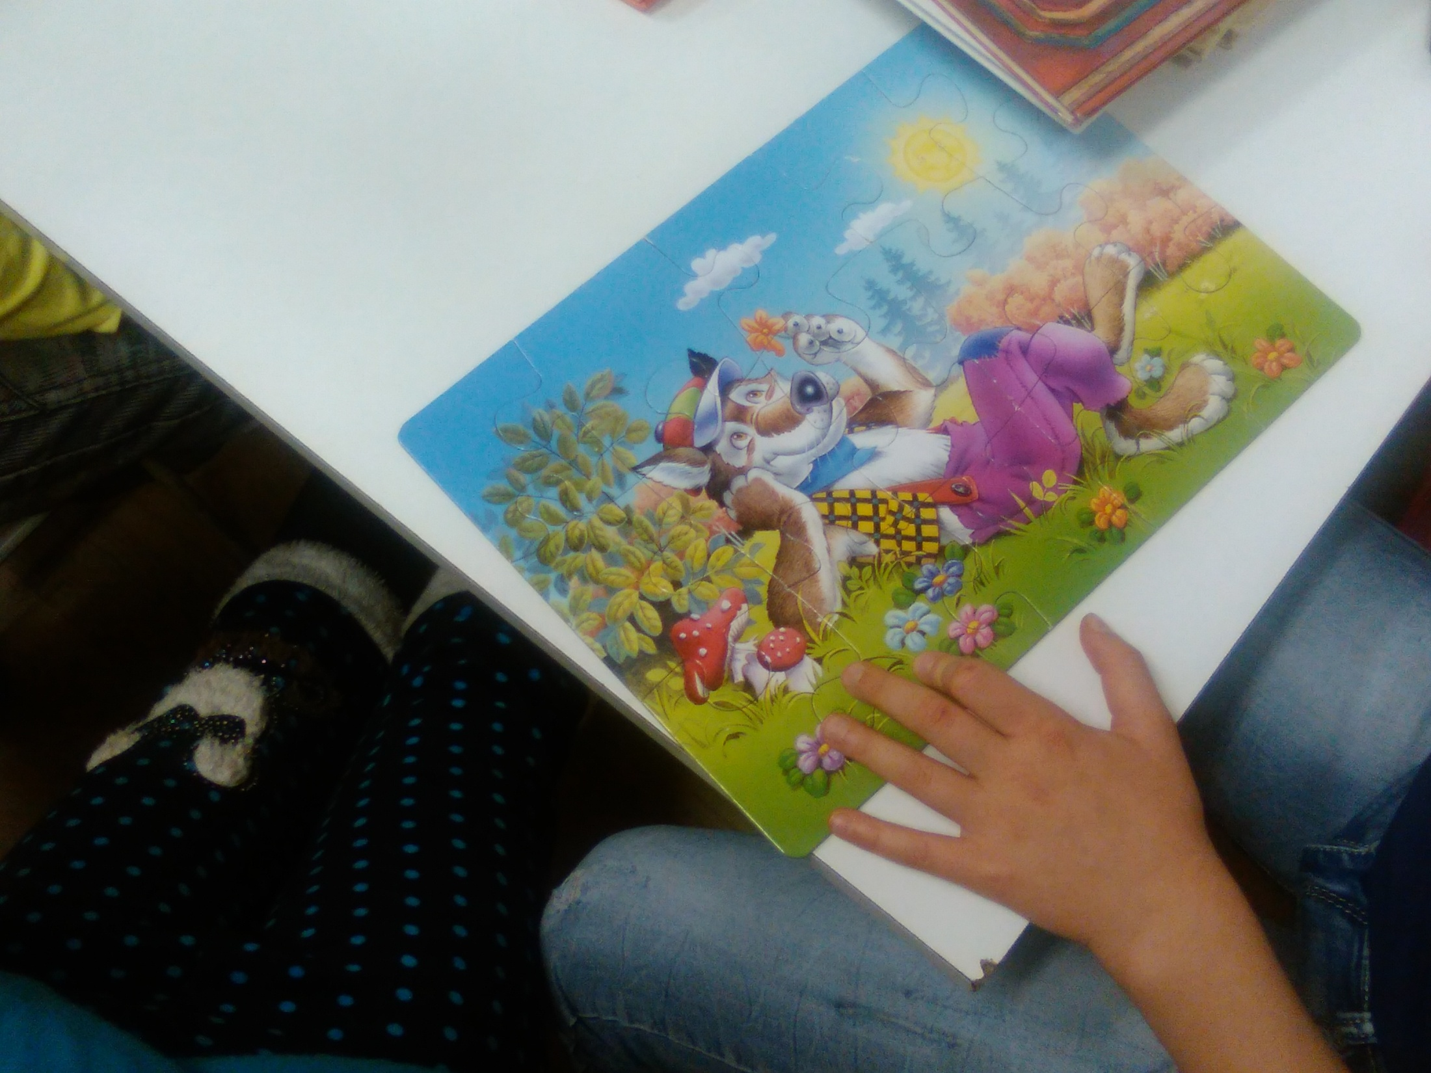

Slide 23
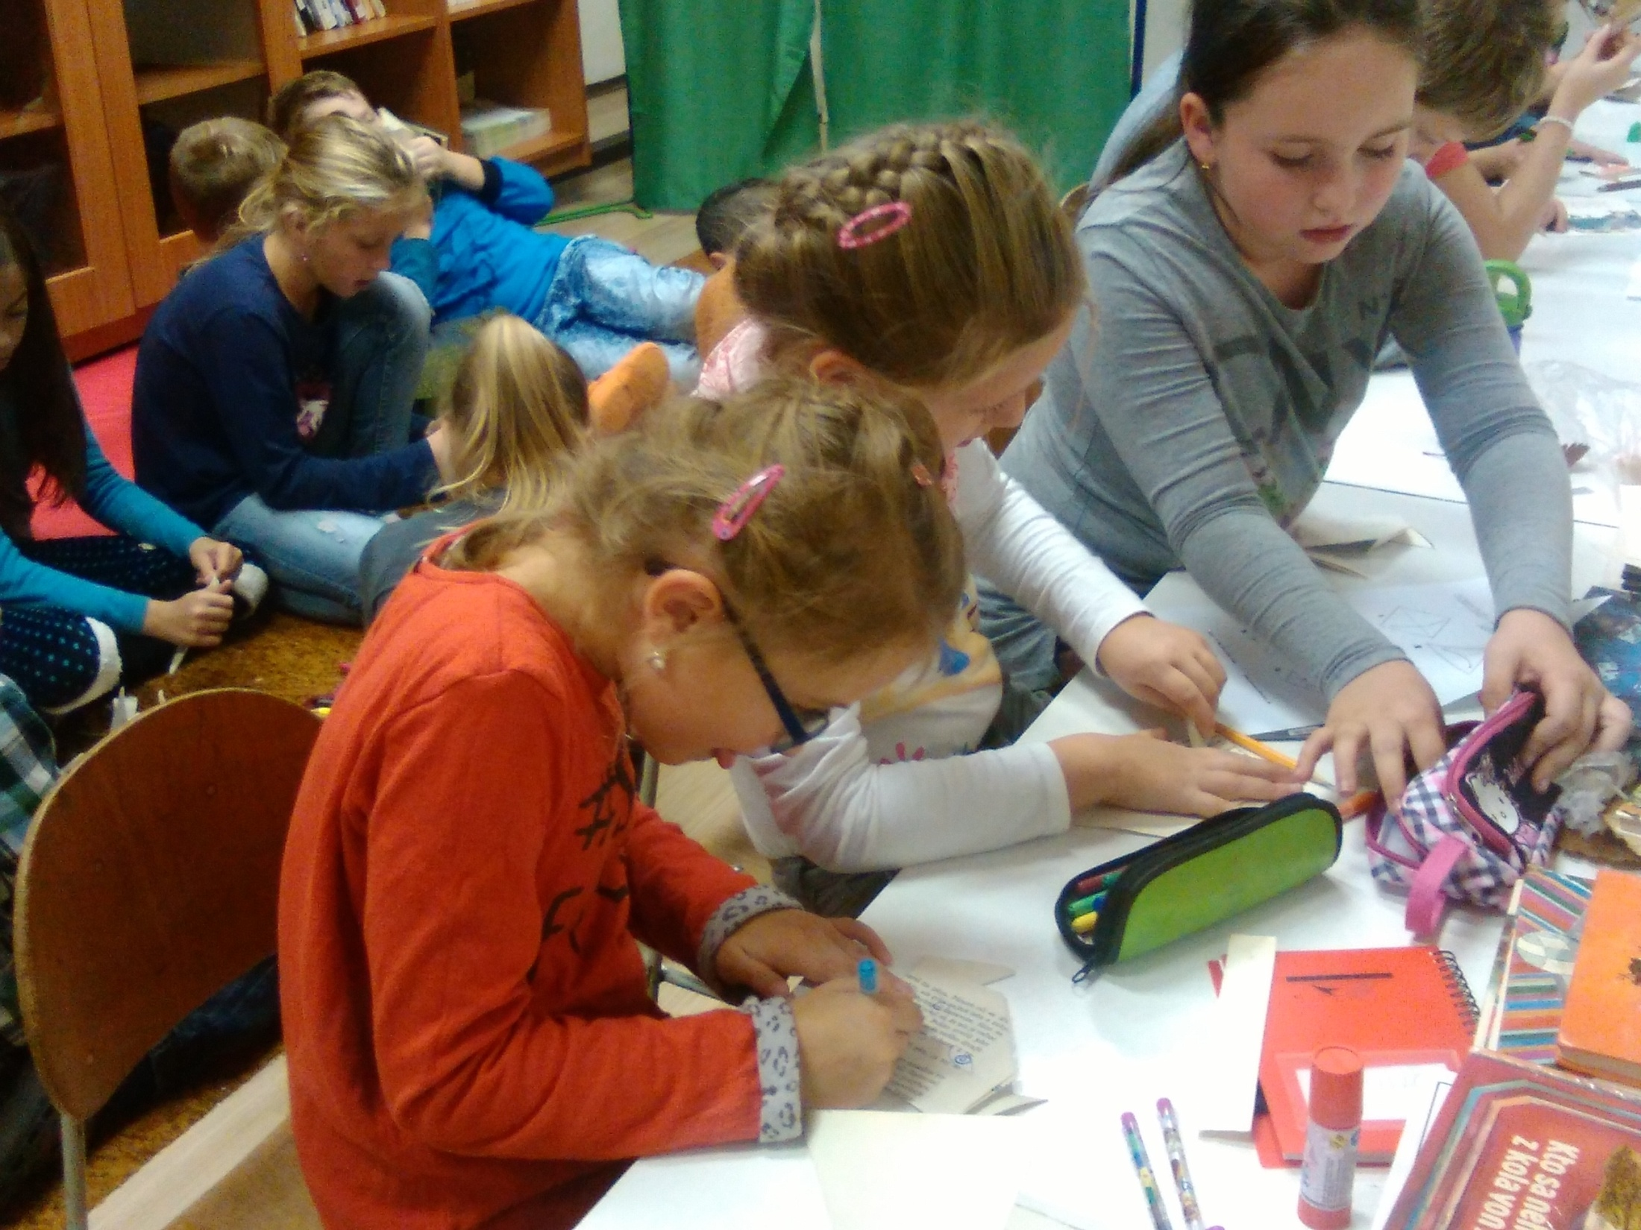

Slide 24
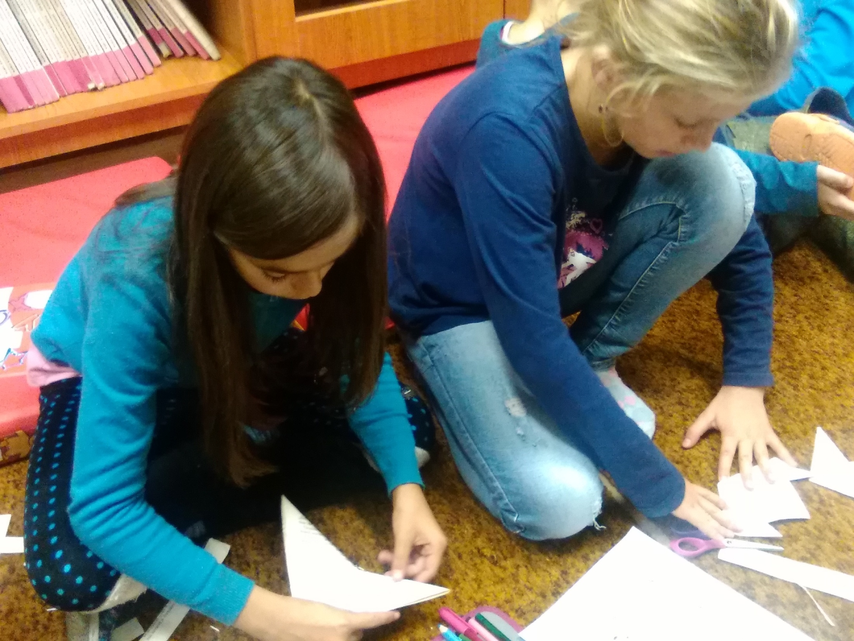

Slide 25
Žiakom sa akcia veľmi páčila a ich ohlasy nás ubezpečili, že deti chcú čítať a majú záujem o knihy
A PRETO VÁM MILÍ KAMARÁTI PRAJEME VEĽA PREČÍTANÝCH PEKNÝCH A ZAUJÍMAVÝCH KNÍH, V KTORÝCH, VERÍME, ŽE NEBUDÚ CHÝBAŤ NAŠE ZÁLOŽKY ☺
VAŠI KAMARÁTI ZO SLOVENSKA

